Slide 1

集智数据分析系统

Slide 2
数据收集
来源于每个4S店的业务数据库.
在用户中心提交表格即可.
数据分析
数据展现
集智数据分析系统从容的驾驭数据.
专业的数据分析法从微观角度分析.
由管理、营销等方法论作为指南针.
通过常用的数据图表展示给用户.
传统的4S店对其存储信息的利用率极低,庞大的历史数据是否有价值?有何价值?是否可以综合利用分析?是否能够为领导决策提供参考依据?答案是肯定的,集智数据分析系统就是一套专业的解决方案

Slide 3
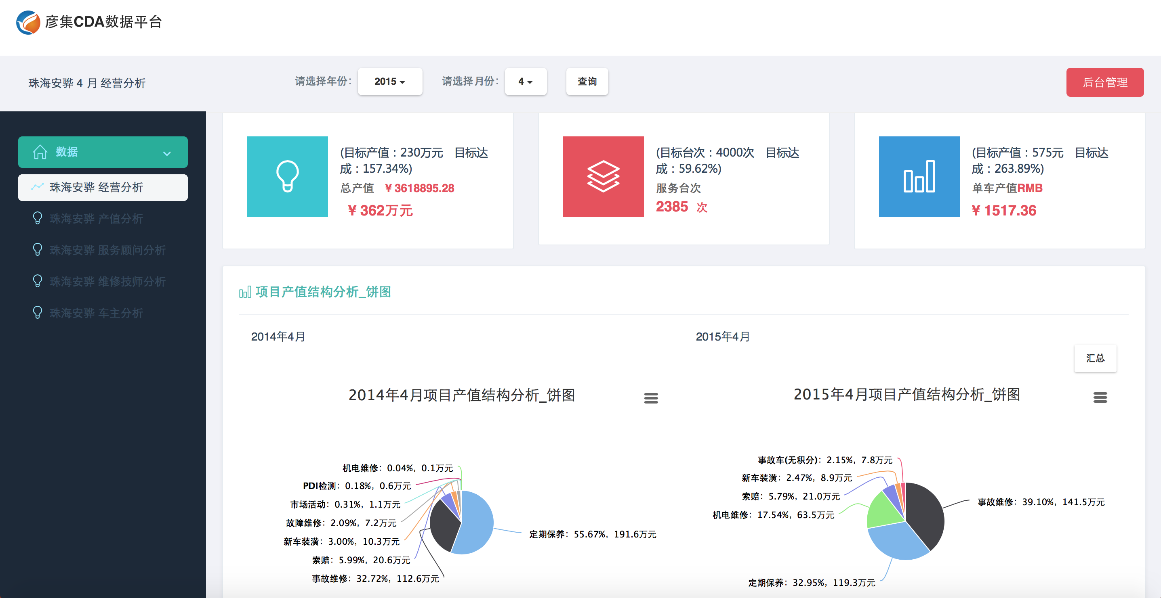
集智数据数据展示

Slide 4
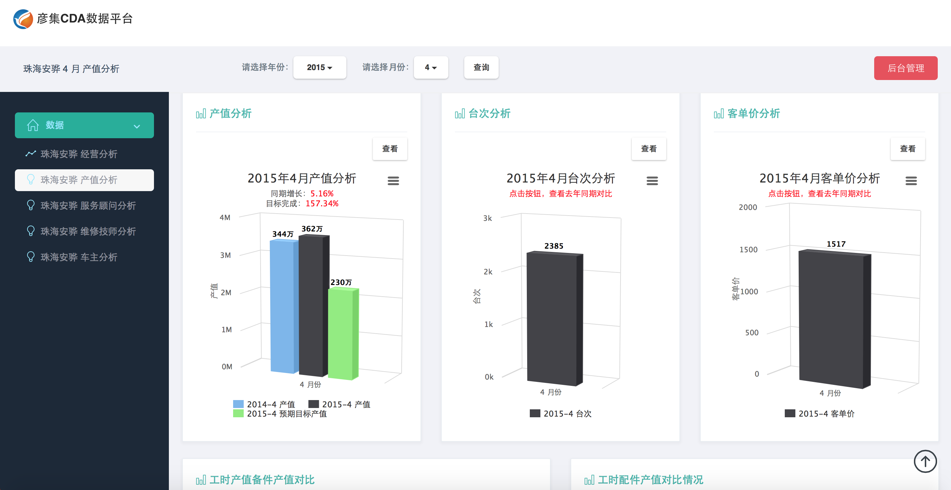

Slide 5
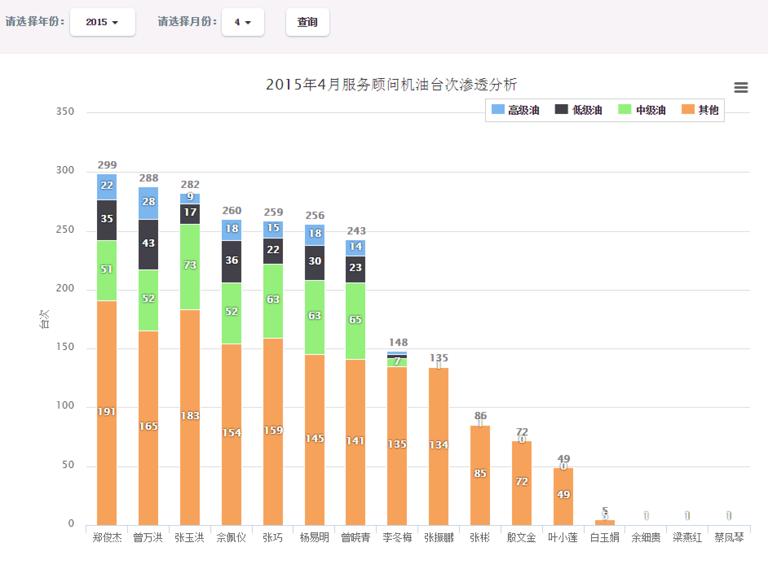

Slide 6
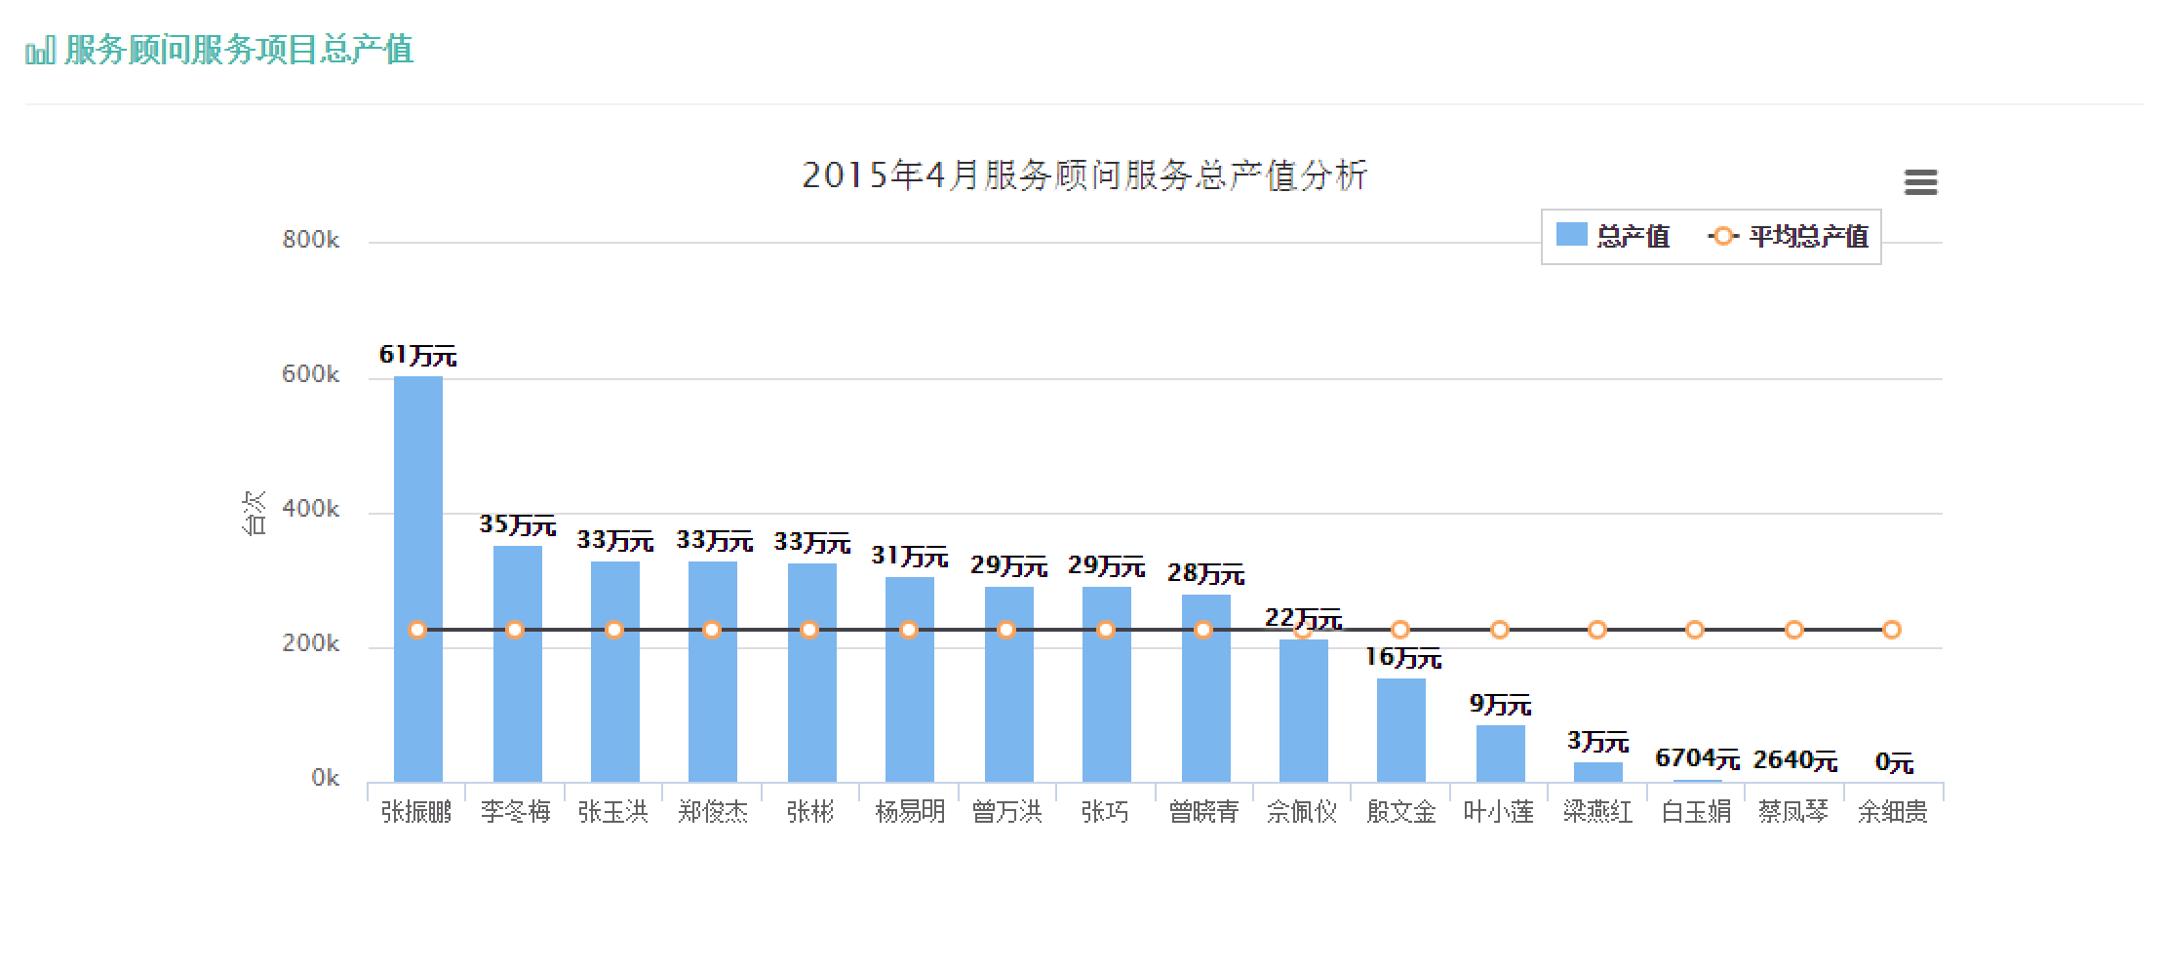

Slide 8
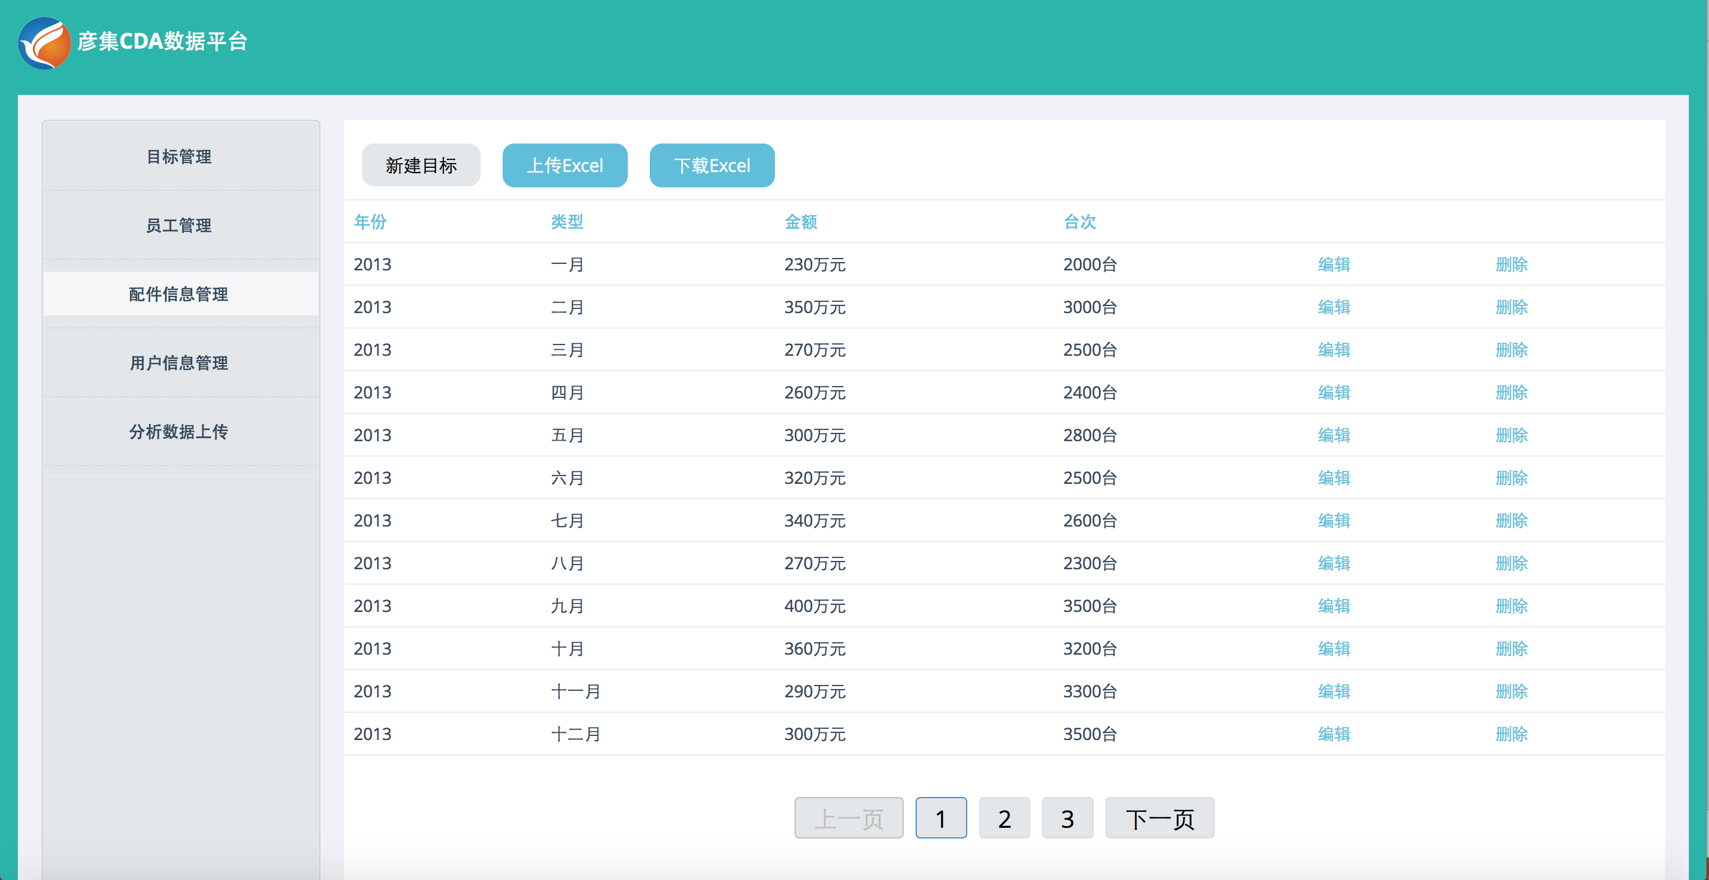
集智数据数据上传

Slide 9
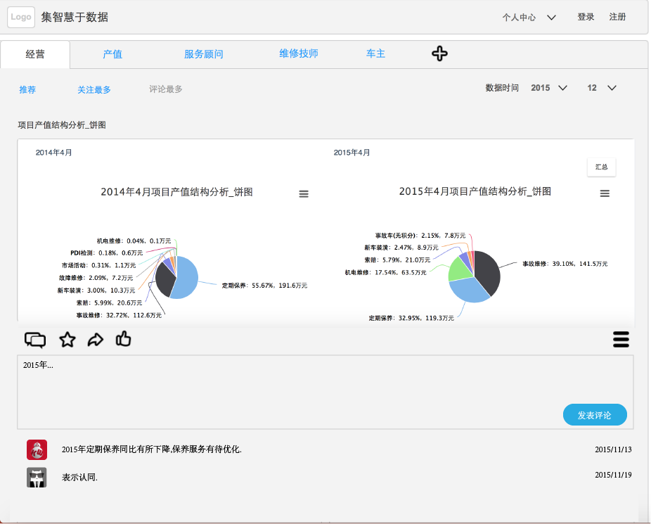
集智首页原型效果图

Slide 10
谢谢观看
集智慧于数据

